Slide 1
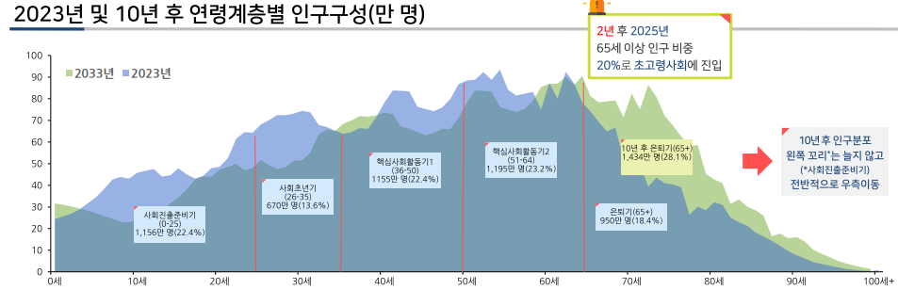
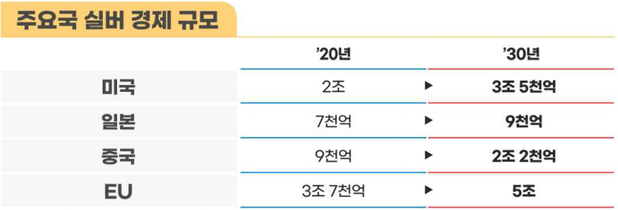
세계적인 노령화 현상
인구 변화에 따른 지속적인 성장 전망
국내 실버 산업 시장은 초고령화 사회 진입과 함께 빠르게 성장할 것으로 예상됩니다. 2020년 72조 원 규모에서 2030년에는 168조 원으로 2.4배 성장할 것으로 전망됩니다. 이는 연평균 15.6%의 높은 성장률을 기록하며, 관련 산업은 더욱 확장될 것으로 예상됩니다.

Slide 2
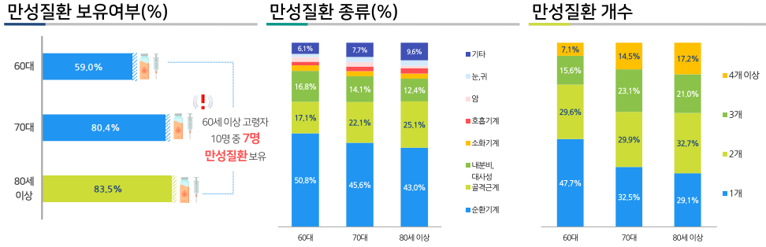
인구 노령화 현상에 따른 care service의 수요 증폭

Slide 3

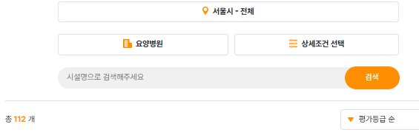
intro
일반
로그인
회원가입
요양사
요양원
시설찾기
health info
my page
요양정보
일반
회원정보 수정
건강정보
요양사
회원정보 수정
구직(click)
job apply
요양원
회원정보 수정
구인 (click)
apply review
상세검색

Slide 4
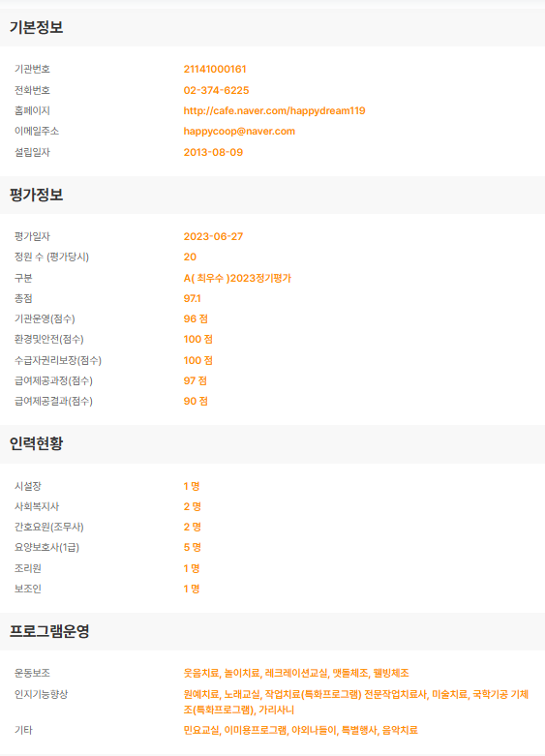
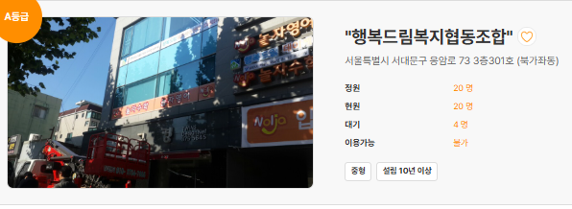
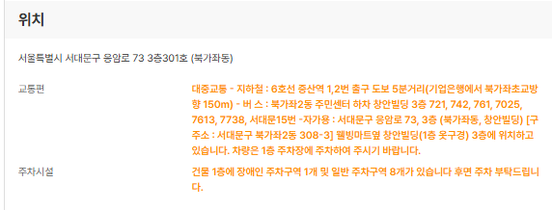
요양원입력정보
소개글
특징&장점
인력 수요

Slide 5
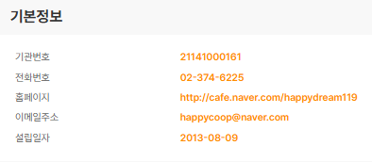
일반 회원 가입정보
요양사 가입정보
자격 사항
경력 사항

